Slide 1
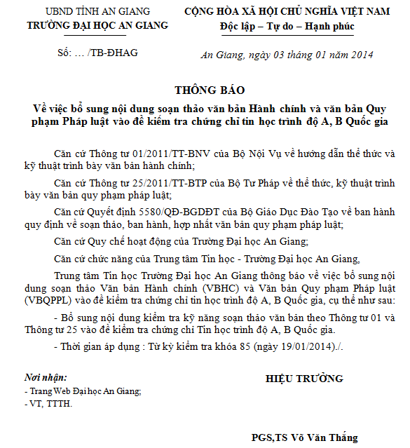
Văn bản hành chính
© 2021 G guide
MỘT SỐ KỸ THUẬT TRÌNH BÀY

Slide 2
Định dạng chung
Font
Font: Times New Roman • Size: 13
Paragraph
Before: 3pt • After: 3pt • Line spacing: Single
Page Setup
Left: 3cm • Top: 2cm • Right: 2cm • Bottom: 2cm
Paper size: A4

Slide 3
PHẦN ĐẦU
TIÊU ĐỀ
NỘI DUNG
PHẦN CUỐI

Slide 4
Phần đầu
TÊN CƠ QUAN
QUỐC HIỆU
IN HOA, Size 12
IN HOA, Size 12, Đậm
IN HOA, Size 12, Đậm
Đậm
Đường kẻ đơn, dài 1/3 dòng trên
Đường kẻ đơn, dài bằng dòng trên
Bình thường
SỐ VĂN BẢN
NƠI VÀ NGÀY BAN HÀNH
Nghiêng

Slide 5
Phần tiêu đề
TÊN LOẠI VĂN BẢN
IN HOA, Size 14, Đậm
TRÍCH YẾU NỘI DUNG
Size 14, Đậm

Slide 6
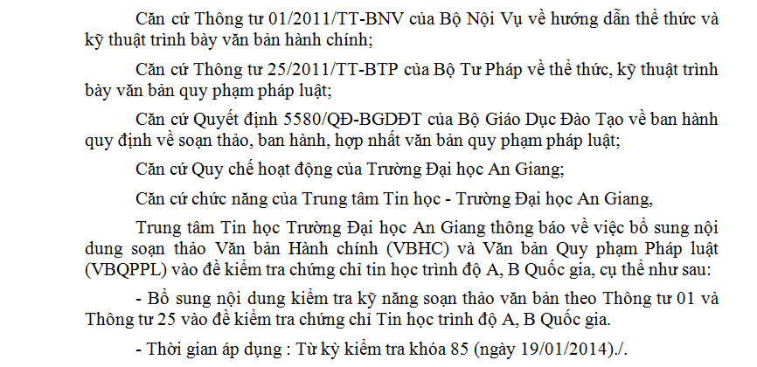
Phần nội dung
Canh đều
Thụt đầu đoạn (Tab)
./.
Dấu hiệu kết thúc văn bản

Slide 7
Phần nội dung
Căn cứ … ; Căn cứ … ; Căn cứ … ,
Kính gửi: Bộ Công thương
Kính gửi: - Bộ Nội vụ; - Bộ Kế hoạch và Đầu tư; - Bộ Tài chính.
Căn cứ cuối cùng là dấu phẩy
Size 14
Nơi gửi cuối cùng là dấu chấm

Slide 8
Phần cuối
IN HOA, Đậm
Size 12, Đậm, Nghiêng
Size 11
Đậm, Viết theo quy tắt viết tên

